Slide 1
Gravitáció
A gravitációs gyorsulás mérése különböző eszközök segítségével

Slide 2
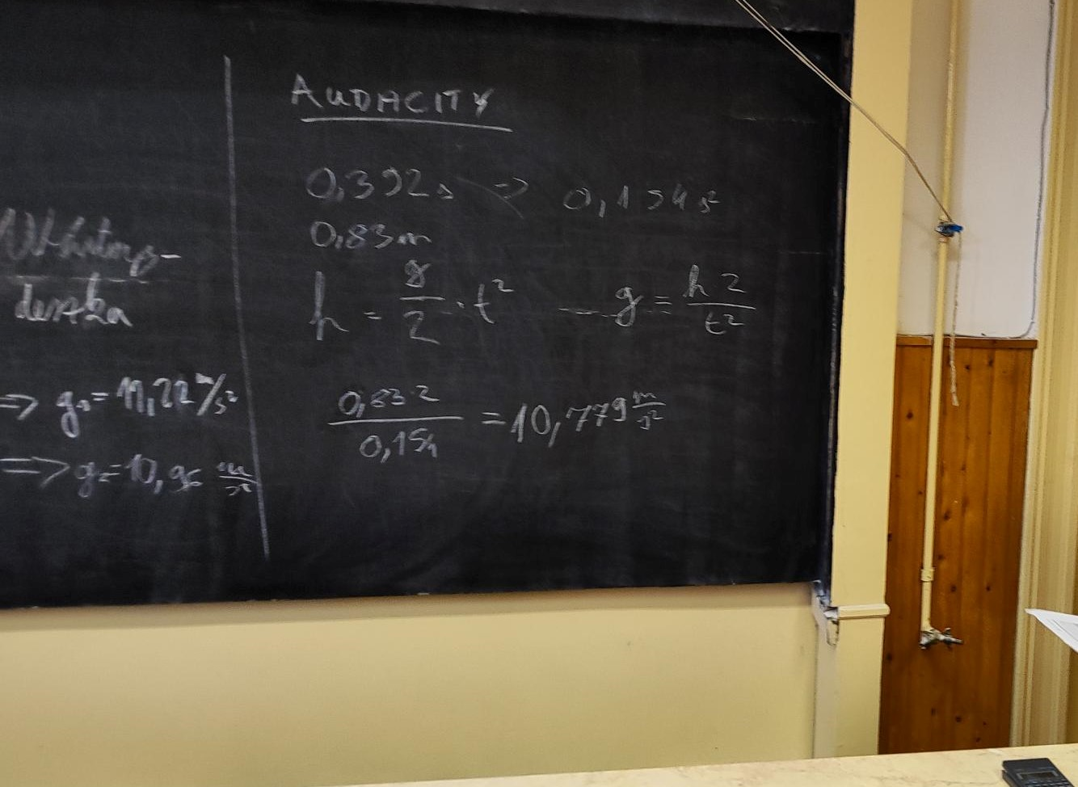
Audacity
Az esés időtartamának meghatározása hangérzékeléssel (Audacity program).

Slide 3
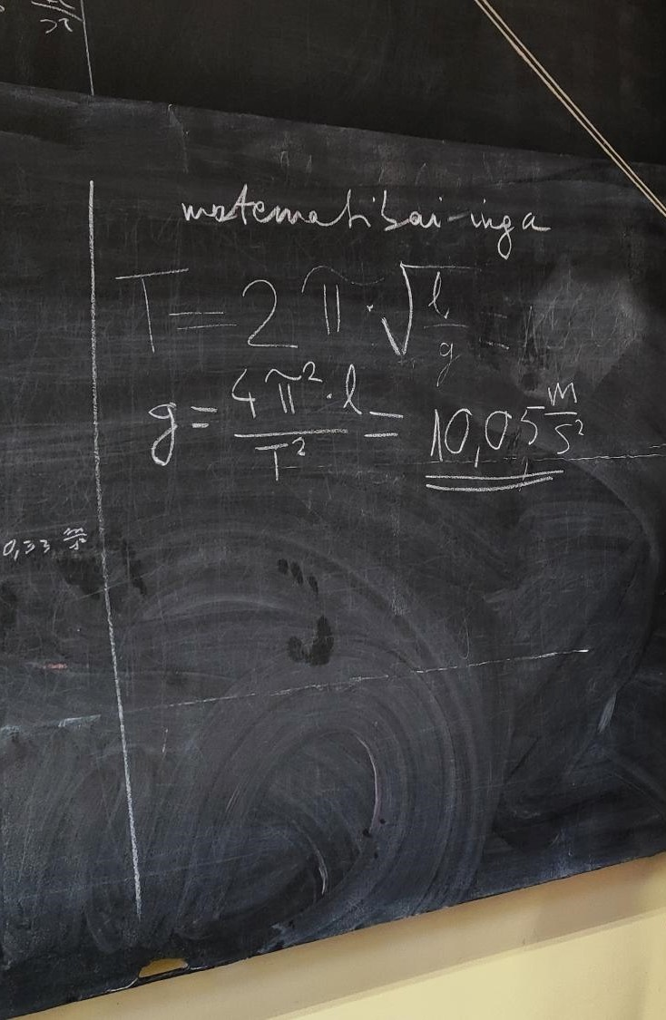
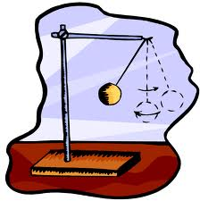
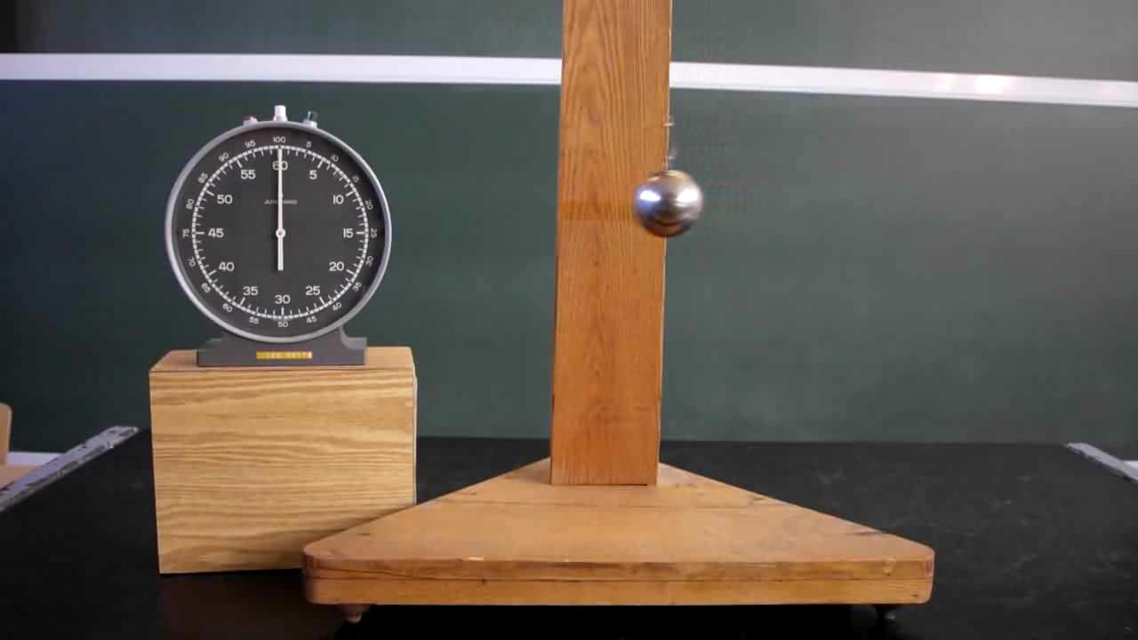
Matematikai inga
Az inga kilengéséből (az inga hossza és a periódusidő ismeretében) egy képlettel meghatározható g értéke.

Slide 4
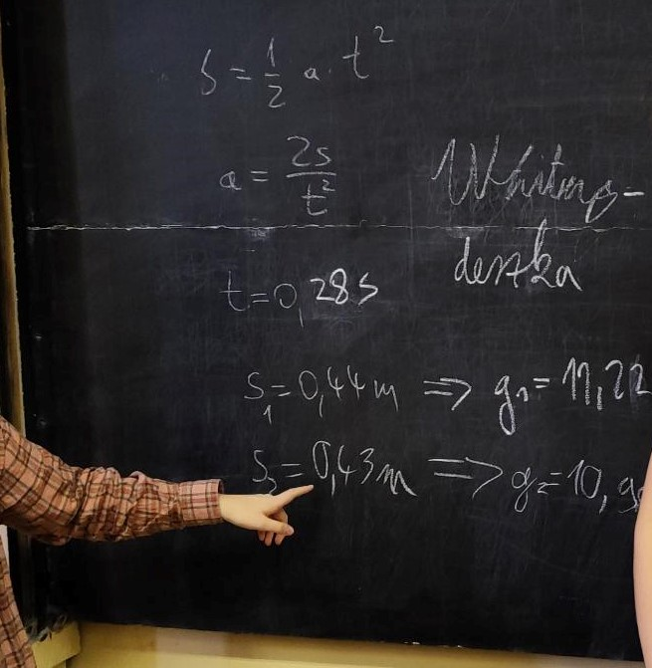
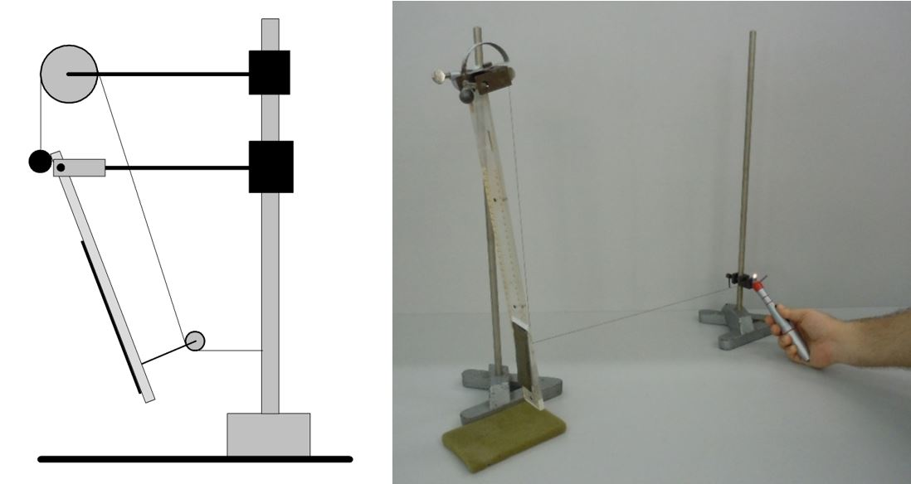
Whiting-deszka
A deszka periódusidejének és a golyó által megtett útnak ismeretében meghatározható g értéke.

Slide 5
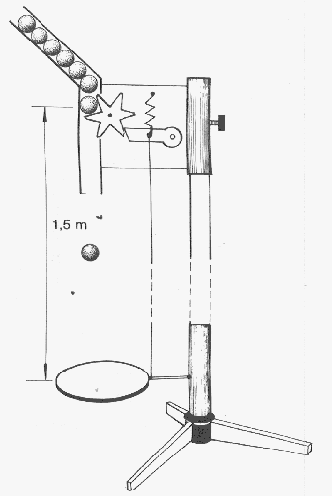
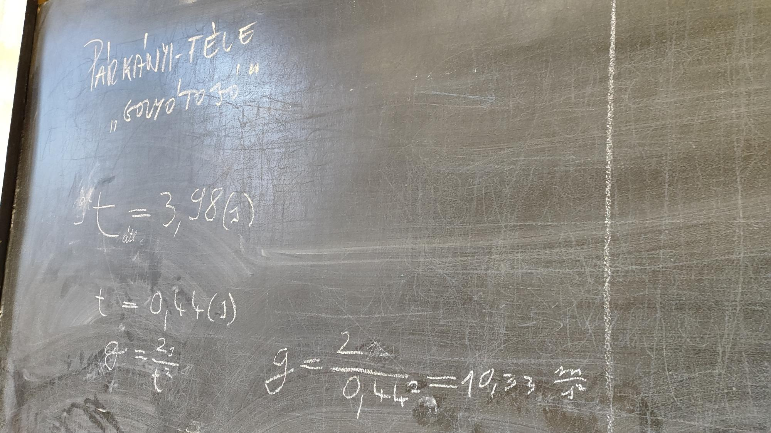
Párkányi-féle ”golyótojó”
A szerkezet golyókat ejt le egymás után, majd amikor egy leesik, akkor indítja a következőt. A golyók leeséséhez szükséges időből megállapítható g értéke.

Slide 6
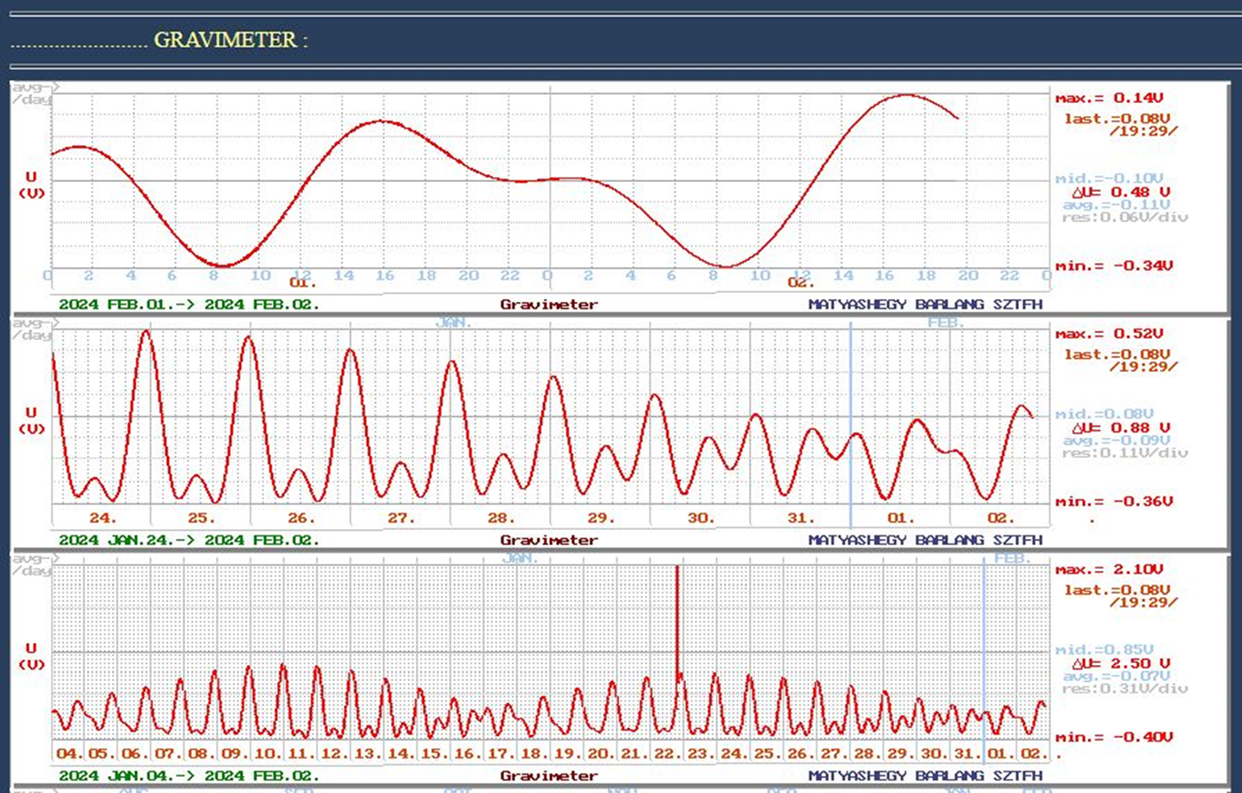
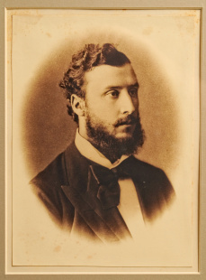
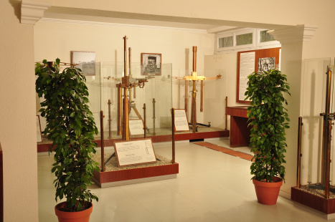
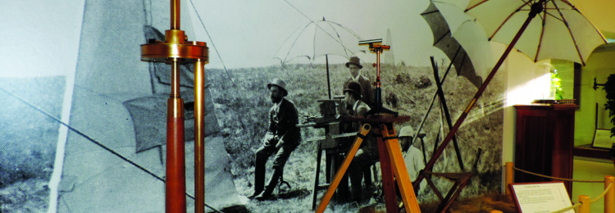
Múzeum látogatás
Eötvös Loránd Emlékgyűjtemény
Eötvös Loránd személyes hagyatékai, laboratóriumi eszközei, alkotásai
Továbbá geofizikai kutatóeszközök

Slide 7
Köszönjük a figyelmet!

